Slide 1
Анализ дефектов направления пациентов на консультацию в ККОКБ
Бурмистрова К.К.
Зав.консультативно-поликлиническим отделением КГБУЗ ККОКБ им. профессора П.Г. Макарова.
16.11.2023.

Slide 2
Порядок оказания первичной специализированной медико-санитарной помощи в КГБУЗ ККОКБ им. проф. П.Г.Макарова
разработан в соответствии с приказом Министерства здравоохранения Красноярского края от 23.11.2015 №725-орг «О порядке оказания первичной специализированной медико-санитарной помощи».

Slide 3
Медицинские организации при направлении в КГБУЗ ККОКБ им проф. П.Г.Макарова обязаны выдать гражданину два документа:
направление на консультацию - на бланке учетной формы № 057/у-04 «Направление на госпитализацию, восстановительное лечение, обследование, консультацию», утвержденной Приказом Министерства здравоохранения и социального развития Российской Федерации от 22.11.2004г № 255
выписку из медицинской карты амбулаторного (стационарного) больного - на бланке учетной формы № 027/у, утвержденной Приказом Министерства здравоохранения СССР от 04.10.1980 N 1030

Slide 4
В направительных документах должны быть указаны:
цель направления
диагноз основной и сопутствующие (даже если диагноз предварительный)
сведения о течении заболевания, по поводу которого пациент направлен на консультацию, динамика состояния на фоне лечения
сведения о наличии листка временной нетрудоспособности (общая длительность пребывания)
при повторном направлении – сведения о выполнении предыдущих рекомендаций ККОКБ
результаты диагностических исследований и осмотров врачей-специалистов, доступных направляющему учреждению, согласно Перечню

Slide 5
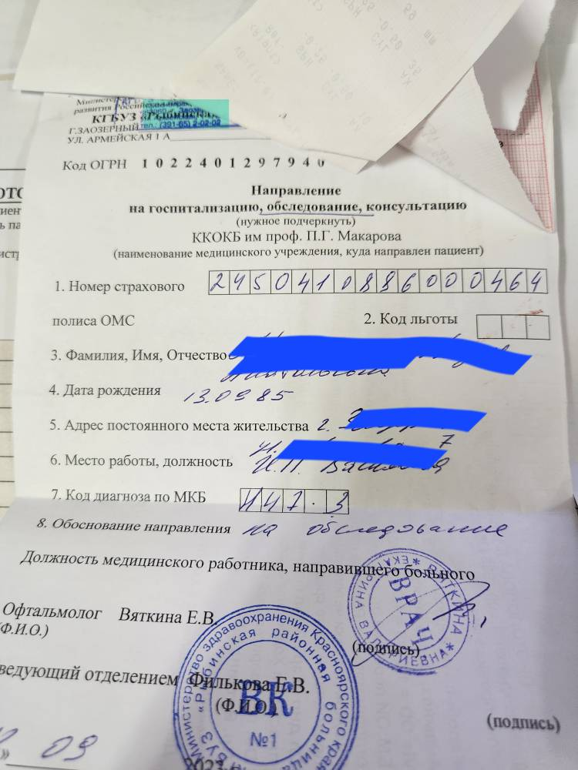
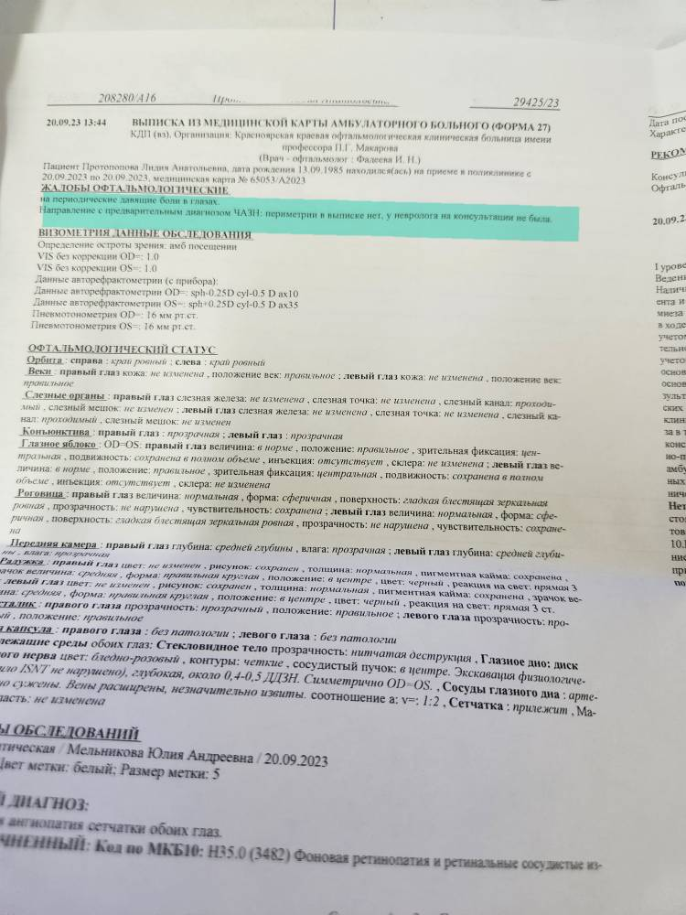

Slide 6
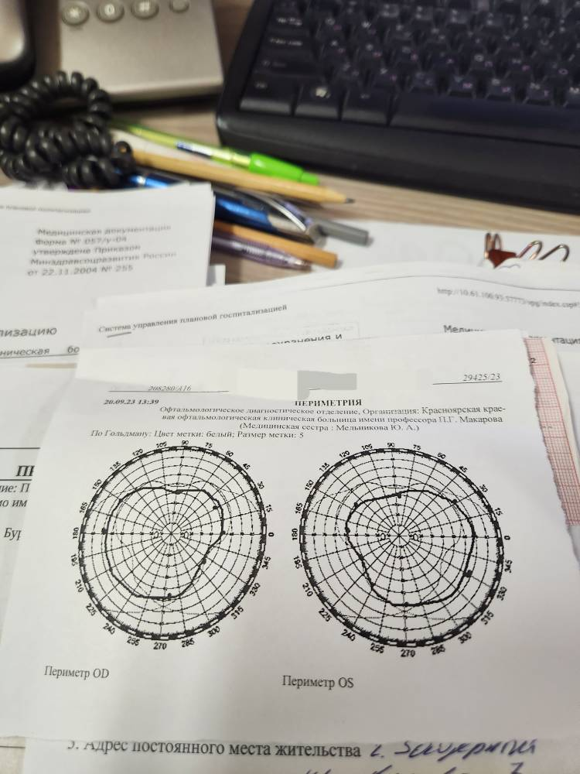

Slide 7
В направлении из Рыбинского района с диагнозом :частичная атрофия зрительных нервов(с жалобами на боли отдающие в орбиты)
нет периметрии
нет заключения невролога или терапевта

Slide 8
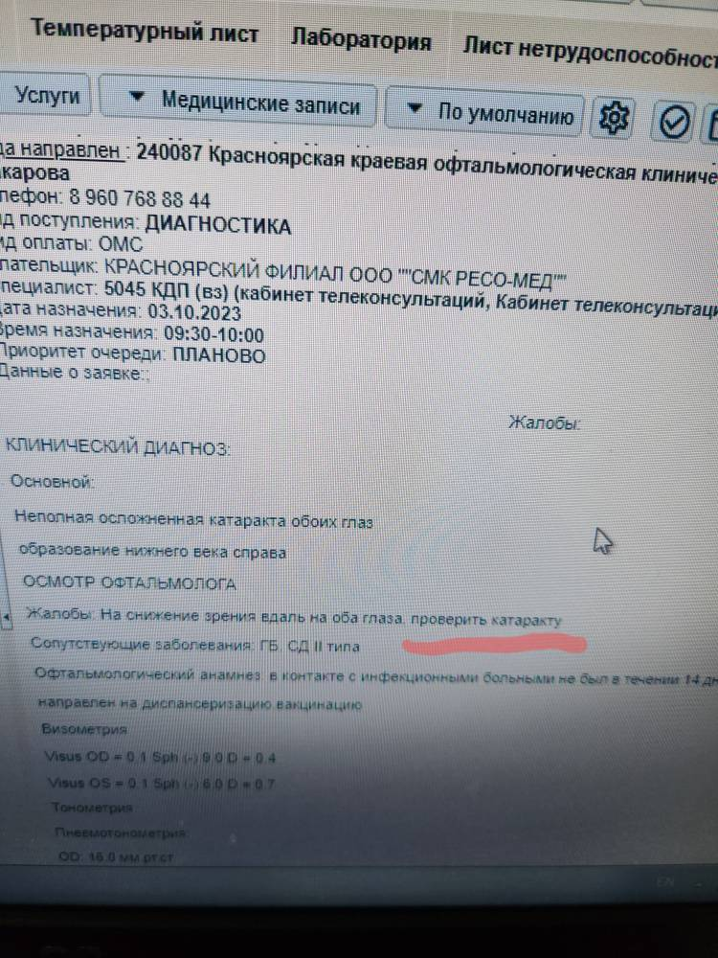
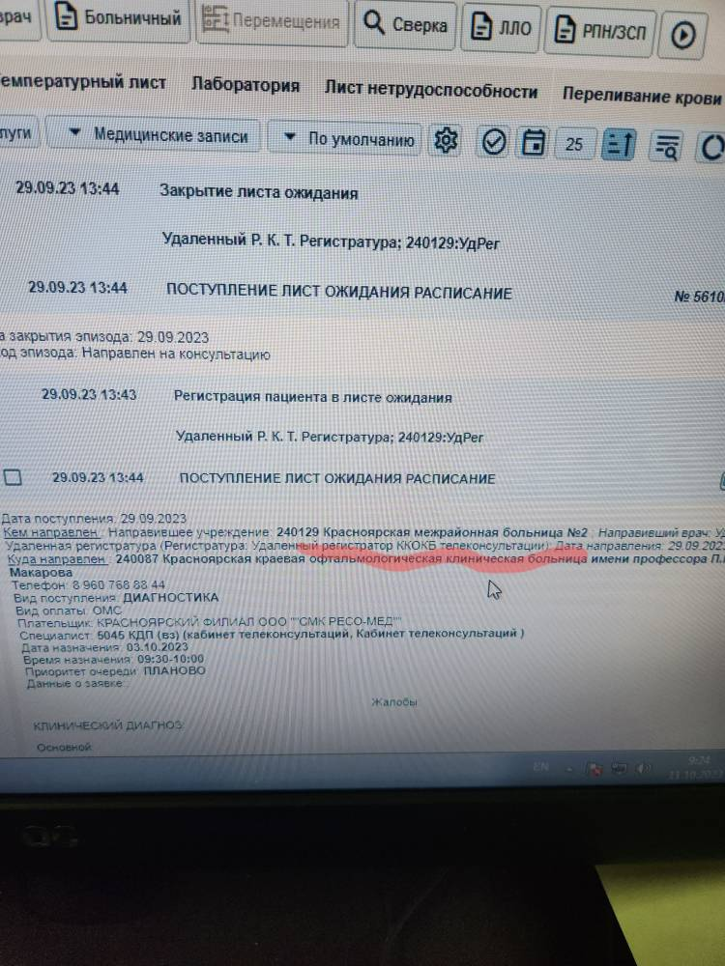

Slide 9
результаты визометрии без и с коррекцией
результаты тонометрии
результаты периметрии
описание предполагаемой локализации
патологического процесса: переднего и заднего
отрезка глаза, придаточного аппарата
биомикроскопия
офтальмоскопия
проведенное ранее лечение и его результаты

Slide 10
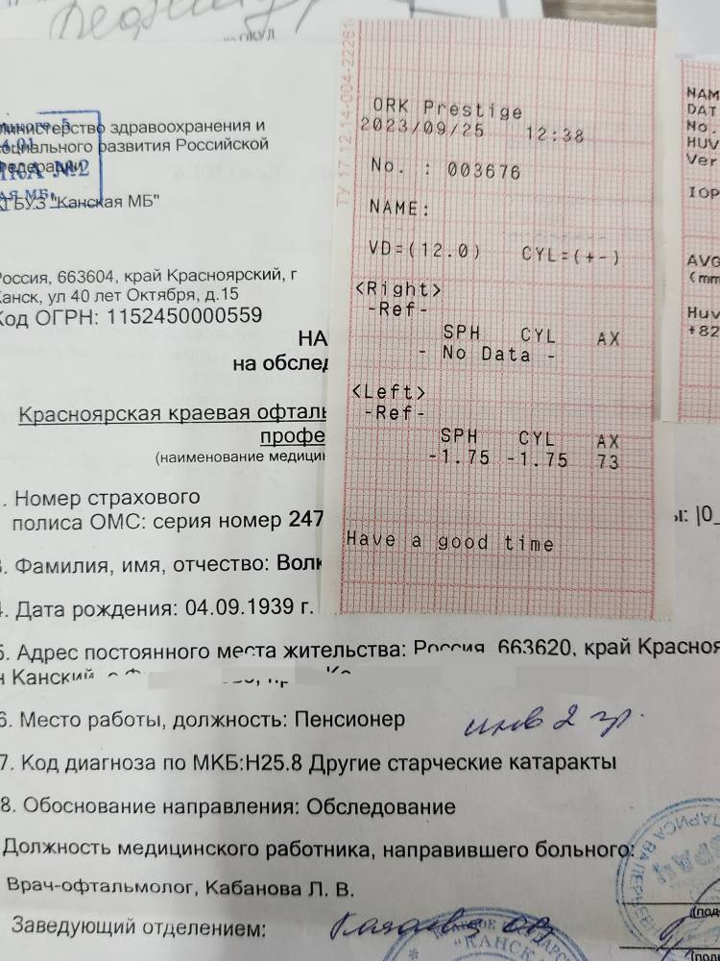
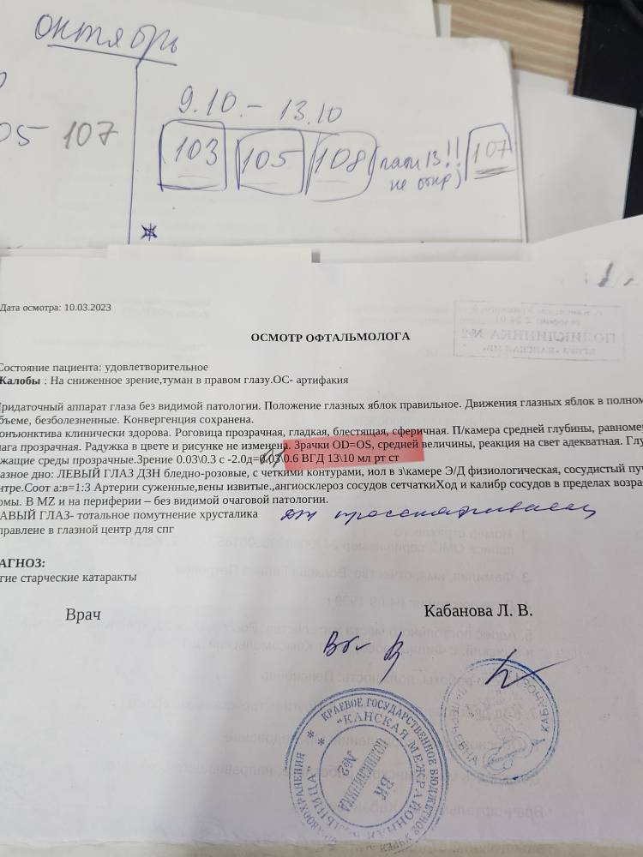
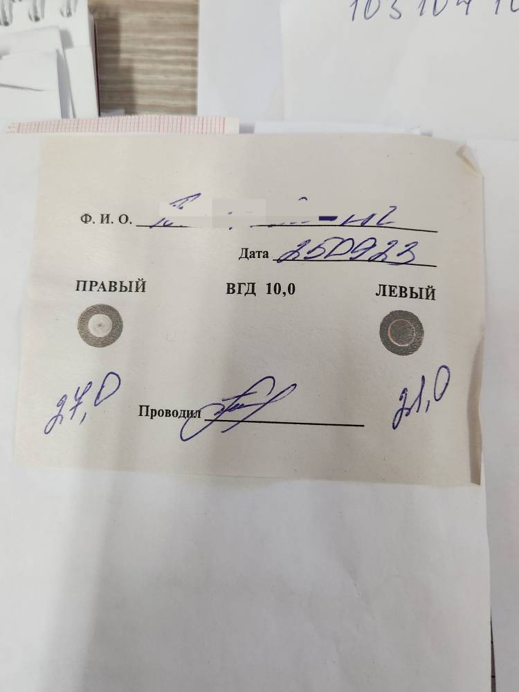
Направление на консультацию с диагнозом катаракта г. Канск

Slide 11
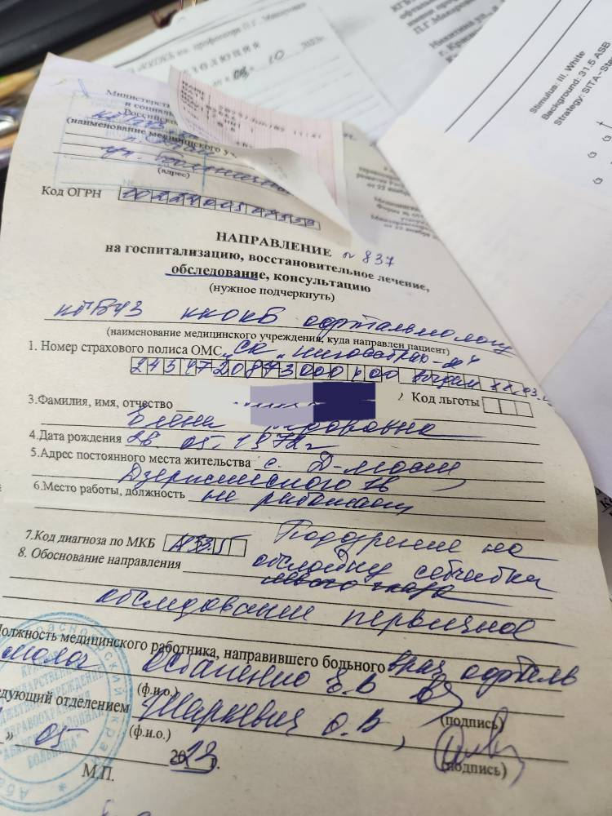
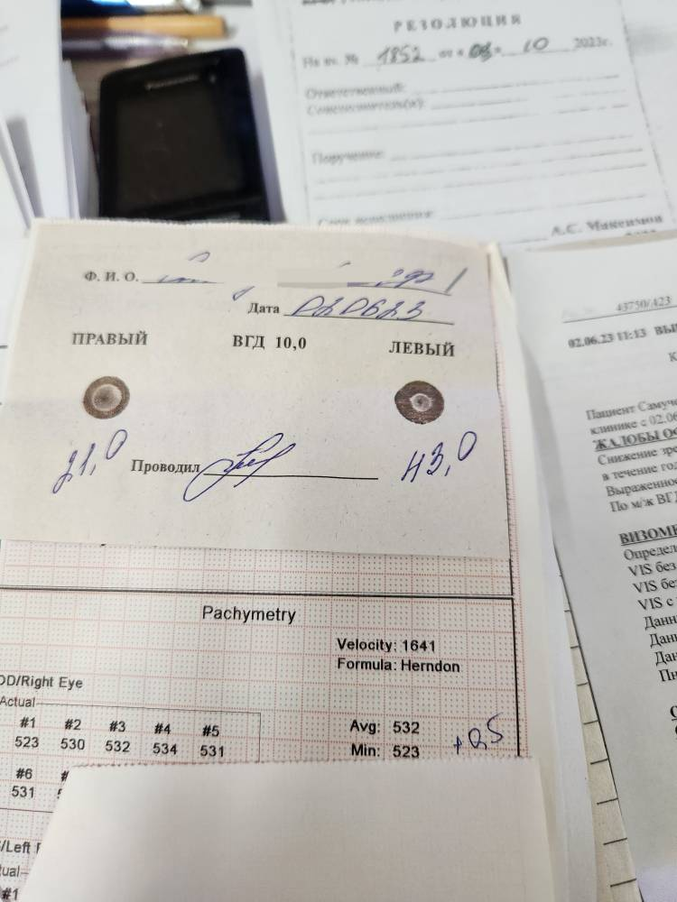
Направление из Абана с диагнозом отслойка сетчатки левого глаза

Slide 12
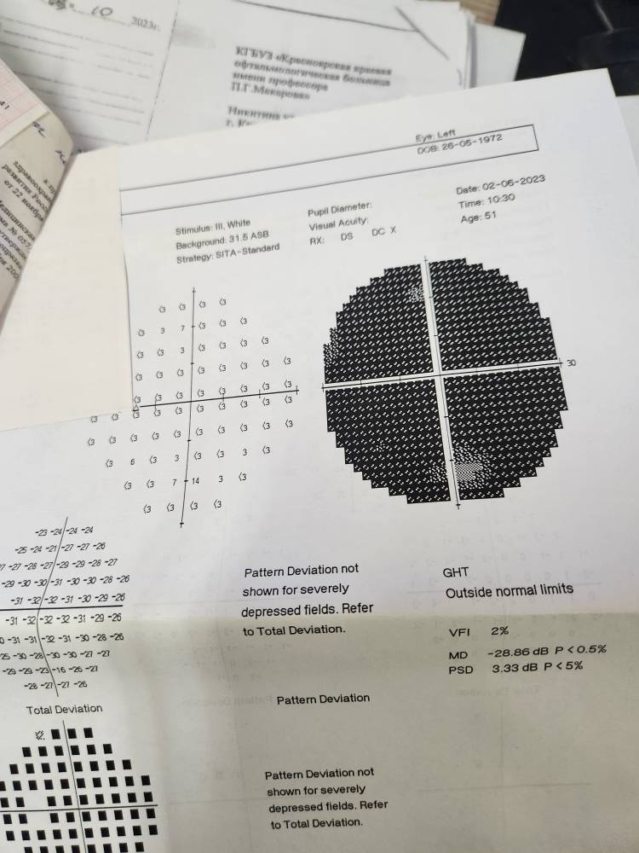
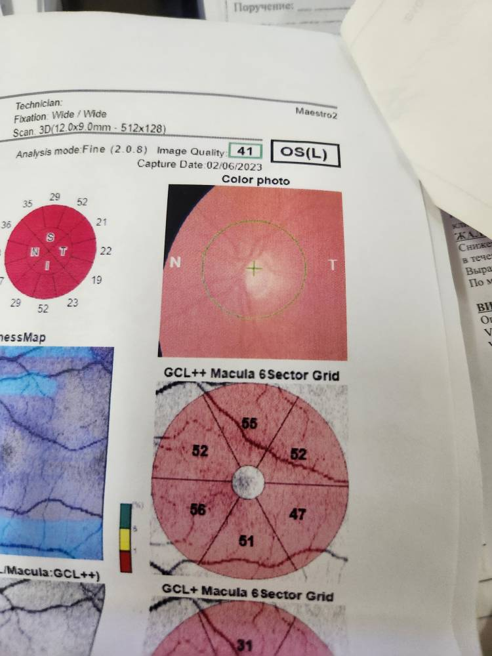

Slide 13
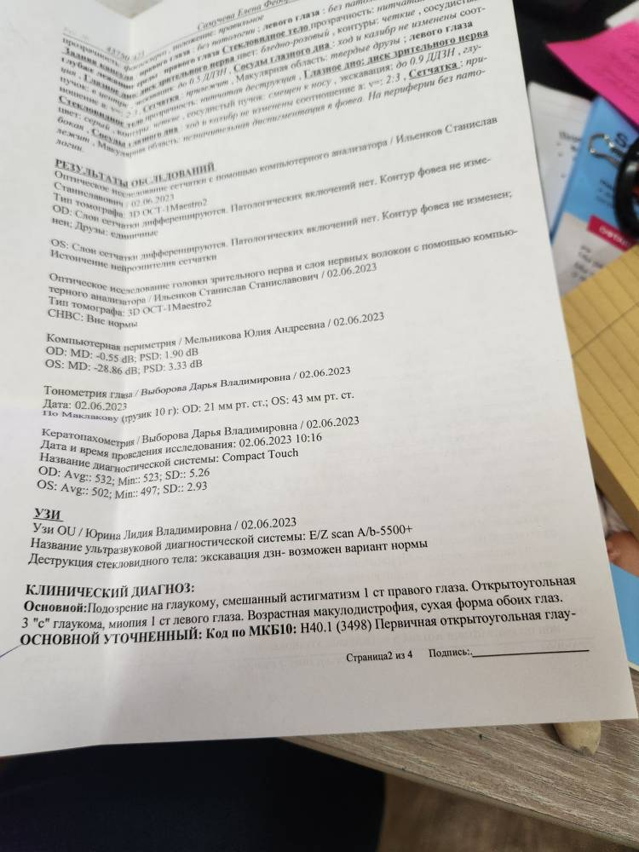
Диагноз уточненный Открытоугольная глаукома IIIС левого глаза

Slide 14
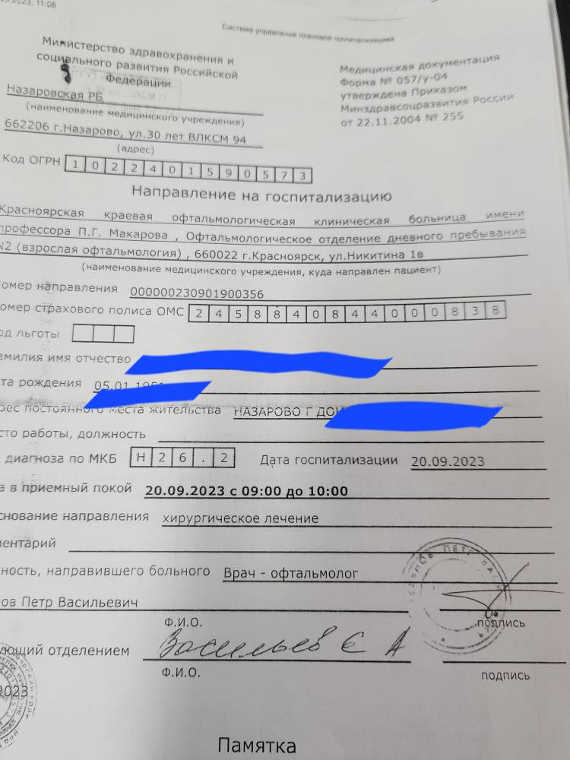
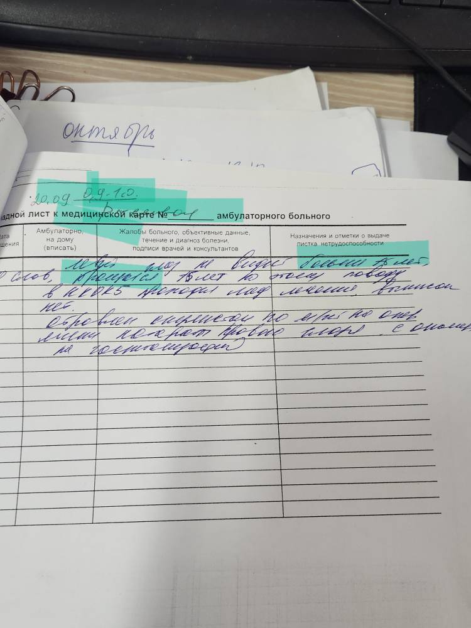
Направлен по СПГ из г.Назарово на оперативное лечение катаракты

Slide 15
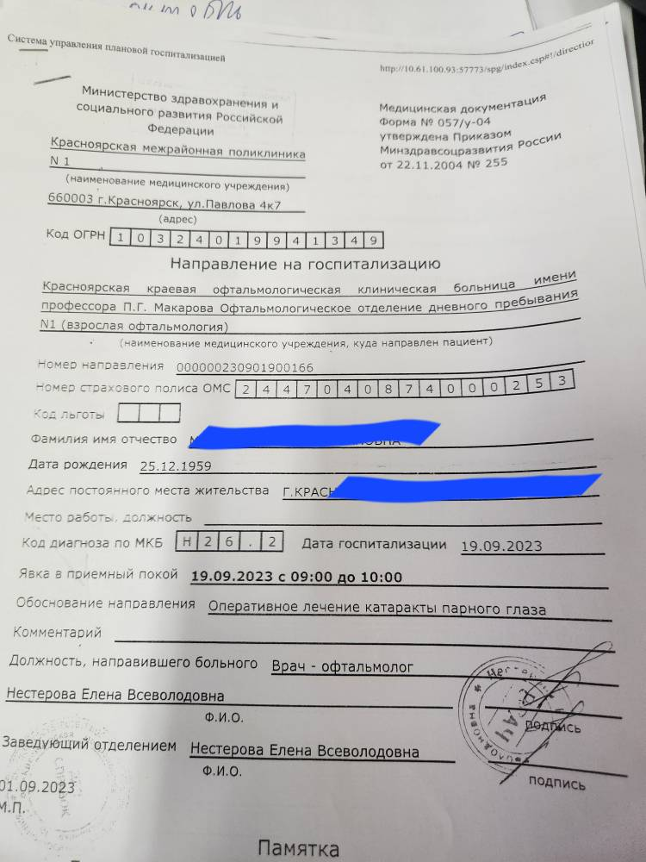
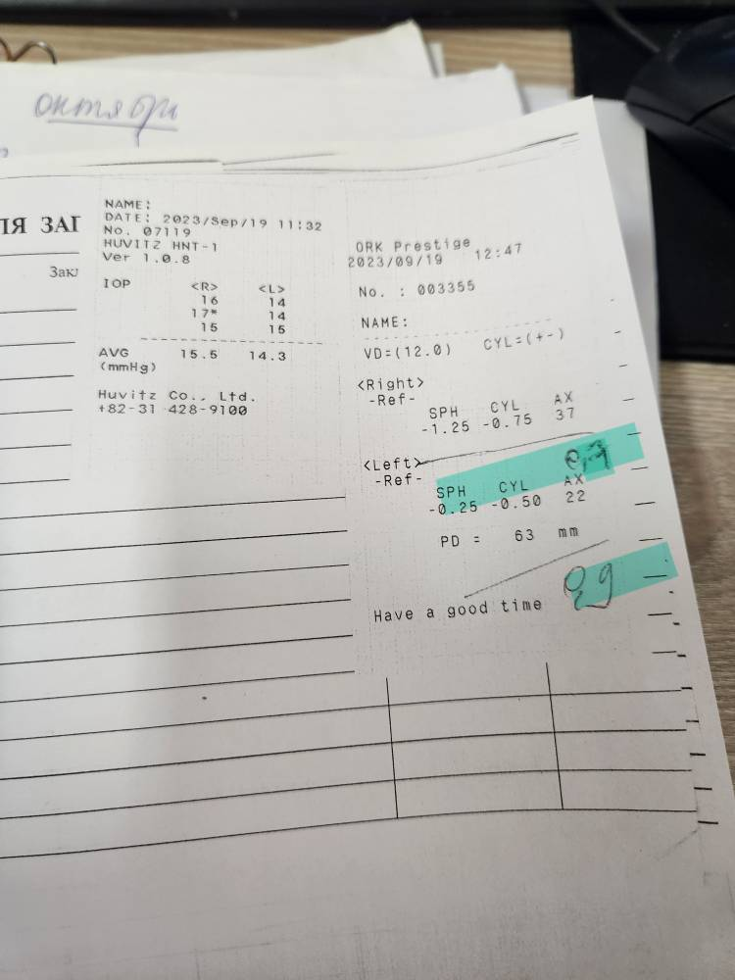
Направлена КМП№1 на оперативное лечение катаракты

Slide 16
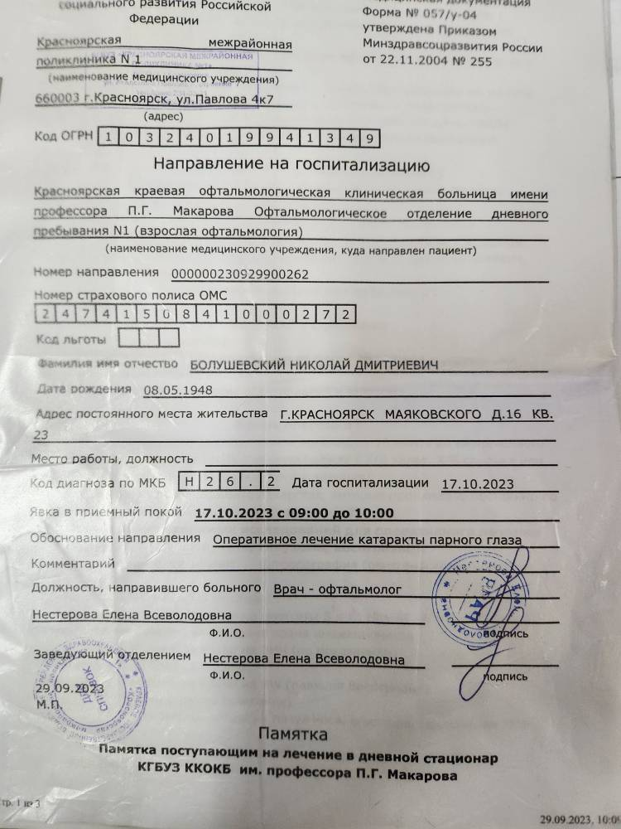
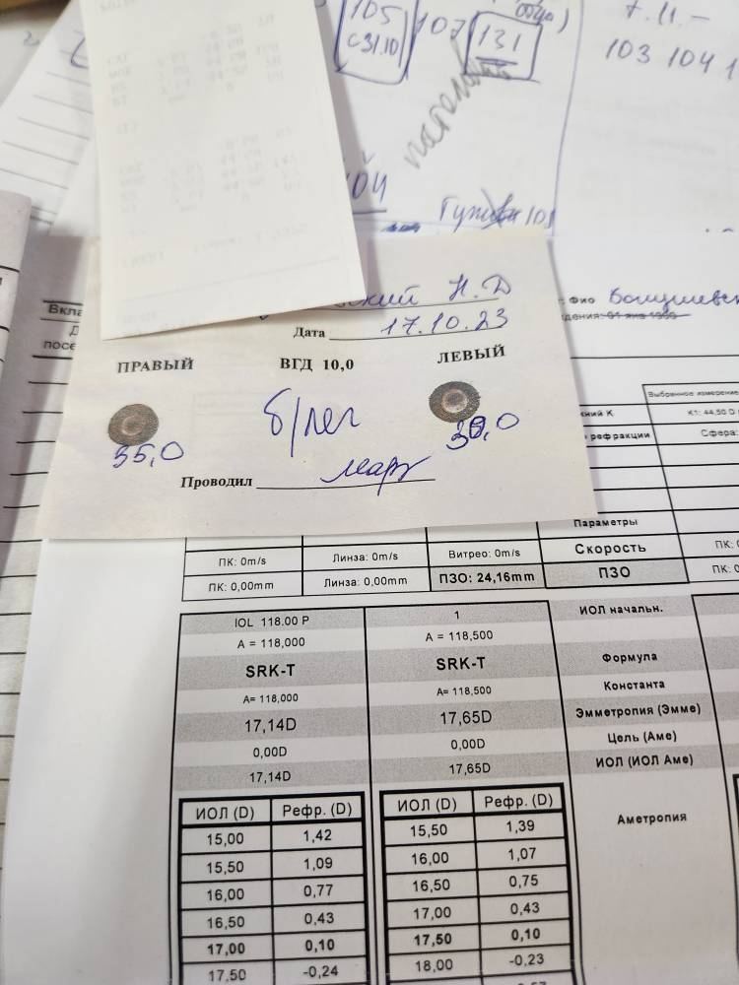
КМП№1 на оперативное лечение катаракты

Slide 17
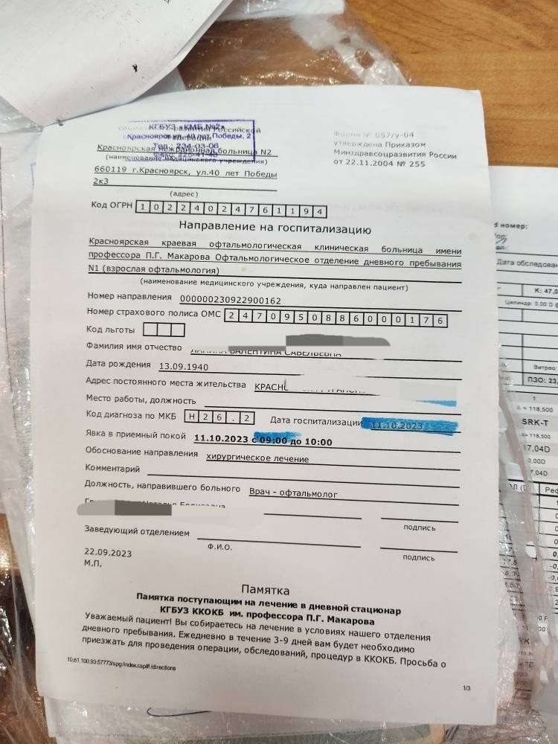
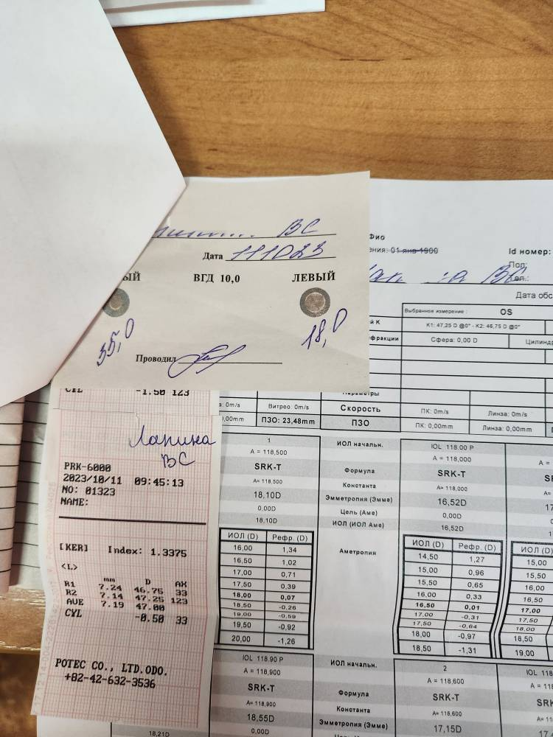
Направление КМБ№2 на оперативное лечение катаракты

Slide 18
Направляя пациентов с диагнозом глаукома, подозрение на глаукому, необходимо указать:
Результаты определения остроты зрения с коррекцией (визометрия)
Результаты 3-хкратного измерения внутриглазного давления (тонометрия)
Описание переднего и заднего отрезка глаза
Данные периметрии
Режим назначенных гипотензивных препаратов

Slide 19
Показания для ультразвуковой ФЭК с имплантацией эластичной ИОЛ
Снижение остроты зрения по причине катаракты до 0.3 с коррекцией и ниже.
По клиническим рекомендациям 0.5 и ниже
Пациентам трудоспособного возраста при снижении остроты зрения по причине катаракты – ниже требуемых величин для профессиональной пригодности, при наличии заключения врачебной комиссии

